Slide 1


MANEJE SU DINERO
Notes:
MANAGING YOUR MONEY

Slide 2

DIAPOSITIVA OCULTA:
Instrucciones de Preparación para Coordinadores
2
Notes:
Instrucciones de Preparación para Coordinadores
Familiarícese con la guía entera leyéndola detenidamente y tomando notas antes del entrenamiento. Donde hayan [corchetes] complételos con su propia información para que la charla fluya durante la presentación. También, edite dos diapositivas del comienzo y cada uno de los folletos con su información específica por adelantado.
Los íconos usados en estos materiales están mostrados a la derecha.
Donde vea el ícono de DIGA, lea por adelantado y tome notas para sentirse cómodo al comunicar la información. No es necesario o recomendado leerlo palabra por palabra.
Las sugerencias de tiempo son provistas por cada elemento de la agenda. Mantener la noción del tiempo durante el entrenamiento es responsabilidad clave del coordinador. Si ve que algunas áreas toman más o menos tiempo de lo esperado, es normal. Sólo asegúrese de ajustar los tiempos en otra sección.
Si surgen preguntas que no pueda responder, anótelas para responderlas más tarde. Cuando pueda, pregúntele al/os individual/es por su información de contacto, busque las respuestas y contáctelos para responderlas después del seminario.
<Haga clic en la siguiente diapositiva para comenzar el seminario.>
Important point for Facilitator to note
Facilitator script (Verbatim)
Restate the key points of an activity or discussion
Information for reference purposes
Ask a discussion question
Show
video clip (when possible)
Suggestions for great training delivery
2

Slide 3

FUNDAMENTOS FINANCIEROS DE REGIONS
Esta información es generalizada, esta provista sólo para propósitos educacionales, y no debería ser usada como base o interpretada como asesoramiento para contaduría, planificación financiera, inversiones, impuestos o legal. Regions no endosa ni garantiza esta información y lo incita a consultar a un profesional para obtener asesoramiento aplicable a su situación específica.
3
Notes:
3
Renuncia de Responsabilidad de los Fundamentos Financieros
Haga una Pausa de cinco segundos para que los participantes lean el aviso.
<haga clic en la siguiente diapositiva>

Slide 4

MANEJE SU DINERO
[Agregue su nombre y título aquí]
30 Minutos
4
Notes:
Bienvenidos!
Diga: Bienvenidos y gracias por invertir su valioso tiempo aprendiendo cómo manejar su dinero. Mi nombre es [su nombre y apellido]. Soy un/a [su puesto en Regions] de Regions Bank.
[Comparta una breve anécdota sobre usted mismo que indique su entusiasmo sobre la sesión y que lo establezca como un asesor experto en temas financieros como los presupuestos.]
Espero que participen en nuestra charla la cual durará 30 minutos. Estaré pidiendo sus opiniones y tendremos tiempo para responder a todas sus preguntas antes de que terminemos.
Comencemos.
CONSEJO: Recuerde, ¡aprenda este material por adelantado para que pueda comunicarlo directamente sin leerlo palabra por palabra!
<haga clic en la siguiente diapositiva>
4

Slide 5
AGENDA
Hoy responderemos estas grandes preguntas. . .
¿Cuáles son los pasos para establecer metas financieras?
¿Cómo puede controlar sus hábitos de gastos diarios?
¿Cómo puede preparar un plan para gastos y ahorros personal para estimar sus ingresos y expensas mensuales?
¿Existen herramientas que le ayudan a administrar su flujo de dinero en efectivo?
¿Existen formas de aumentar su ingreso y reducir sus gastos?
5
Notes:
AGENDA
Diga: El hecho de que estén aquí demuestra que les importa su salud financiera y que están tomando un paso importante hacia su futuro financiero, aprendiendo a manejar su dinero.
Hoy nos enfocaremos en estas grandes preguntas:
¿Cuáles son los pasos para establecer metas financieras?
¿Cómo puede controlar sus hábitos de gasto diarios?
¿Cómo puede preparar un plan para gastos y ahorros personal para estimar sus ingresos y expensas mensuales?
¿Existen herramientas que le ayuden a administrar su flujo de dinero en efectivo?
¿Existen formas de aumentar su ingreso y reducir sus gastos?
<haga clic en la siguiente diapositiva>
5

Slide 6

sea
específico
6
Notes:
Establezca Metas Financieras
Pregunte: ¿Porqué piensan que es importante establecer metas financieras? ¿Porqué la gente se propone metas financieras?
CONSEJO: Cuando haga una pregunta, permita al menos 10 segundos de silencio. Aunque puede que le parezca mucho tiempo en el momento, la gente necesita tiempo para pensar y esperar unos segundos aumenta la probabilidad de que alguien hable y comparta su opinión.
Agradezca y analice todos las respuestas con una sonrisa alentadora y de apreciación. Después de que un par de personas ofrezcan sus ideas, mencione cada uno de los puntos abajo y siga adelante.
Emergencias
Una meta o compra importante como:
Casa
Auto
Vacaciones
Jubilación
Educación
Mejorar la calidad de vida
<haga clic en la siguiente diapositiva>
6

Slide 7
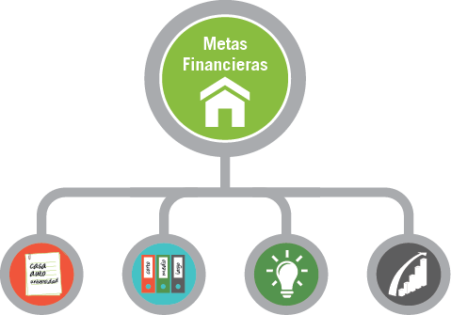
ESTABLEZCA METAS FINANCIERAS
IDENTIFIQUE SUS METAS FINANCIERAS
ORGANICE SUS METAS FINANCIERAS
EDÚQUESE
EVALÚE
SU PROGRESO
7
Notes:
Establezca Metas Financieras (continuación)
Nota para el Coordinador: Use los puntos debajo para conversar los pasos a seguir para ponerse en control de su dinero.
Pregunte: Hablemos sobre establecernos metas financieras. ¿Para qué paso creen que están listos?
Analice asegurándose de que lo siguiente sea mencionado:
Identifique sus metas financieras. Las suyas podrían ser algo como mandar a los hijos a la universidad, comprar un auto, pagar un anticipo para la compra de una casa, salir de vacaciones, liquidar sus deudas de tarjetas de crédito o jubilarse.
Organice sus metas financieras. Desarme cada meta en metas más pequeñas, como metas de corto plazo o cosas que pueda cumplir dentro del año. Metas de medio plazo que pueda cumplir en 1 a 3 años. Y metas de largo plazo que pueda llevar 5 años o más.
Edúquese. Con un poco de esfuerzo, puede aprender lo suficiente para tomar decisiones serias que puedan aumentar su ingreso neto varias veces. Lea sitios web de finanzas personales, blogs, revistas y libros sobre cómo administrar y hacer crecer su dinero.
Evalúe su progreso. Revise su progreso regularmente -mensualmente o trimestralmente- para determinar si su programa está funcionando. Si no está progresando satisfactoriamente en una meta en particular, reevalúe su enfoque y haga cambios como sea necesario.
Diga: Tenga en cuenta que establecer metas financieras no solo le dará tranquilidad sino que ¡también le ayudará a sacarle mejor provecho a su ingreso!
<haga clic en la siguiente diapositiva>
7

Slide 8


Un plan de gastos debería ser:
Balanceado
Flexible
Realista
Póngase metas financieras
Desarrolle y mantenga un plan personal de gastos
Sepa de dónde viene su dinero
Sepa hacia dónde va su dinero
8
8
Notes:
Plan de gastos personales
Distribuya los folletos en este momento. Asegúrese de guardar uno de cada uno para sí mismo como referencia.
Haga referencia al folleto Maneje su Dinero: Cree un plan de gastos.
Diga: Después de establecer sus metas financieras, una buena manera de iniciar el control de su situación financiera es desarrollar y mantener un plan de gastos personales o presupuesto. Un plan de gastos es una forma paso-a-paso de efectuar gastos dentro de un período de tiempo determinado. Se trata de hacer elecciones—eligiendo cómo ganar dinero y cómo gastarlo.
Pregunte: ¿Cómo cree que podría ayudarlo un plan de gastos?
Analice las respuestas asegurándose de que se mencione lo siguiente:
Ayuda a reducir la ansiedad de no saber si tendrá suficiente dinero para pagar sus cuentas cuando corresponda
Le da un sentido de control sobre su dinero en lugar de dejar que el dinero tenga control sobre usted
Le ayuda a construir activos que mejorarán la calidad de vida para usted y su familia
<continua en la página siguiente>
8

Slide 9
DIASPOSITIVA OCULTA:
Folleto: Plan de gastos personales, continuación
9
Notes:
Plan de Gastos Personales (continuación)
Diga: Un plan de gastos debería ser:
Idealmente debería haber más dinero entrando que saliendo.
Balanceado, lo cual significa que los ingresos y gastos (lo cual incluye ahorros) son iguales-–también está bien.
Flexible
Realista. Si no está balanceado, más adelante tocaremos puntos que los harán pensar en cómo balancear su plan de gastos.
<haga clic en la siguiente diapositiva>
9

Slide 10

DÍA | AHORROS | HOGAR | SEGURO | DEUDAS | COMIDA | GASOLINA | ?
1 | $ 100 | $ 1,600 | $ 250
2
3 |  |  |  |  | $ 75
4
5
6 |  |  |  |  |  | $ 50
7 |  |  |  | $ 75
8 | $ 50
¿HACIA DÓNDE VA SU DINERO?
10
Notes:
Controle Sus Gastos Diarios
Haga referencia al folleto “Maneje su Dinero: Plan de Gastos Personales.”
Pregunte: ¿Sabe usted hacia dónde va su dinero cada semana? ¿Y cada mes? Acepte todas las respuestas. Promueva la discusión sobre todos los aspectos de la pregunta.
El Plan de Gastos Personales en sus folletos provee un buen punto de partida.
Saber es Poder cuando se refiere a su flujo mensual de dinero en efectivo. Saber de dónde viene todo su dinero (ingresos) y adónde va (expensas) cada mes le ayudará a tomar el control de su situación financiera.
Existen cuatro pasos para preparar un plan de gastos:
Controlar sus gastos diarios – puede que quiera utilizar una planilla como ésta para anotar sus gastos diarios.
Determine su ingreso y expensas mensuales
Encuentre la manera de reducir sus gastos
Encuentre la manera de aumentar sus ingresos
<haga clic en la siguiente diapositiva>
10

Slide 11
DIAPOSITIVA OCULTA:
Controle Sus Gastos Diarios, continuación
11
Notes:
Controle Sus Gastos Diarios, continuación
Un par de consejos que pueden ayudarlo son:
Obtener un recibo para todo y
Procesar sus transacciones a diario para no olvidarse de nada
Pregunte: Sus gastos se suman. Sin entrar en gran detalle, ¿En dónde creen ustedes que pueden ahorrar?
Analice todas las respuestas. Promueva el debate alrededor de todos los aspectos de la pregunta.
<haga clic en la siguiente diapositiva>
11

Slide 12

aumente sus
ingresos
12
Notes:
Ingreso
Diga: El siguiente paso en la preparación de un plan personal de gastos es determinar sus ingresos y expensas mensuales. Miren sus folletos. La última columna de la izquierda bajo el nombre Esquema de Pago Mensual. Ingrese montos en dólares donde corresponda. La mayoría de la gente tendrá ingresos en los espacios 1 y 2 dentro de ingresos.
Ingreso es el dinero que le llega a usted desde:
Salarios (dinero que le pagan por su trabajo)
Ingreso por ser su propio jefe
Asistencia pública, lo cual puede incluir la Asistencia Temporal para Familias Necesitadas (TANF) o Cupones de Alimentos
Manutención de niños o pensión alimenticia
Intereses y dividendos
Seguro Social, el cual puede incluir jubilación, discapacidad, familia, beneficios para sobrevivientes o del Medicare.
Otras fuentes (ej., propinas)
Pregunte: Existen dos categorías de ingreso: bruto y neto. ¿Cuál creen que sea la diferencia entre ambos?
Analice asegurándose de tocar los siguientes temas:
Ingreso Bruto es su ingreso total sin deducciones.
Ingreso Neto es el dinero en efectivo que trae a su casa después de que su empleador le deduzca los impuestos, el seguro de salud, asignaciones de gastos variables, deducciones para planes 401k, etc.
<haga clic en la siguiente diapositiva>
12

Slide 13

sepa sus
expensas
13
Notes:
Expensas
Diga: Mucha gente sobrestima su poder de compra. Ven su salario total como el dinero que tienen disponible para gastar; sin embargo, es mejor basar sus plan de gastos en su ingreso neto.
Ahora hablemos de las expensas. Miren sus folletos en el medio de la página donde dice Mis Gastos. Primero miren a la lista de Gastos Fijos.
Los Gastos Fijos no cambian de mes a mes. Típicamente no tiene mucho control sobre cuánto paga. Ejemplos incluyen la renta/hipoteca, el seguro, pago del auto u otros pagos de préstamos.
Luego, miren a la derecha para sus Gastos Variables.
Los Gastos Variables pueden variar basado en su comportamiento (ej. ahorros, servicios públicos, comida, transporte/gasolina, mantenimiento del auto, educación, expensas personales y de entretenimiento). Usted puede tener cierto grado de control de cuánto paga. Por ejemplo, si decide bajar su termostato durante el invierno para ahorrar con sus gastos de calefacción, pagará menos.
Cuando esté llenando sus gastos (ambos fijos y variables), puede cambiar las categorías. Por ejemplo, si no tiene un pago de auto, elimine esa línea. Si tiene otros gastos fijos y variables, agréguelos.
Pregunte: Tómese un momento para controlar la lista mientras piensa en sus propios gastos. ¿Qué preguntas tienen sobre la lista? Responda todas las preguntas.
<haga clic en la siguiente diapositiva>
13

Slide 14

PLAN DE GASTOS PERSONALES —INGRESOS
MIS INGRESOS
Salario | $ 4,640
Asistencia pública | $ 0
Manutención de niños/ pensión alimenticia | $ 0
Interés/dividendos | $ 10
Seguro Social | $ 0
Anticipo de crédito por ingreso de trabajo | $ 0
Otro | $ 0
TOTAL DE INGRESOS | $ 4,650
14
Notes:
Plan de Gastos Personales – Ingresos
Diga: Prepare su hoja de trabajo mensualmente y ella le ayudará a determinar su flujo de efectivo – el cual incluye todo el dinero que entra y sale. El objetivo es tener más ingresos que egresos.
Ahora que hemos conversado acerca del ingreso bruto y neto, tanto como de gastos fijos y variables, echémosle un vistazo a esta familia, los Weavers, como un ejemplo.
Primero, ellos han listado sus fuentes de ingresos mensuales combinados y sus montos de ingresos. Por ejemplo, sus salarios netos mensuales —o el dinero al bolsillo.
Asegúrese de considerar si las fuentes de ingreso son continuas o podrían detenerse en un futuro cercano. Por ejemplo, si usted recibe beneficios de desempleo, recuerde que dejará de recibirlos. Recuerde incluir las devoluciones de impuestos, cheques de bonificaciones, y todo otro ingreso que pueda ser recibido trimestralmente, anualmente o de cualquier otra forma no-mensual.
En el caso de los Weavers, el Sr. Weaver trae a casa alrededor de $3,500 por mes de su trabajo en Informática y la Sra. Weaver trabaja a medio tiempo en la enfermería local y gana $1,000 al mes. Adicionalmente, ellos ganan $10 per mes de interés sobre sus inversiones.
<haga clic en la siguiente diapositiva>
14

Slide 15
PLAN DE GASTOS PERSONALES—GASTOS
MIS GASTOS FIJOS
Alquiler/Hipoteca | $ 1,600
Impuestos a la propiedad/ Seguros | $ 250
Recolección de Basura | $ 30
Pago del Auto | $ 450
Seguro del Auto | $ 80
Pagos de otros préstamos | $ 150
Seguro de Salud | $ 75
Guardería | $ 100
TOTAL DE GASTOS FIJOS | $ 2,735
MIS GASTOS VARIABLES
Ahorros | $ 200
Gas/Aceite | $ 50
Electricidad | $ 200
Agua | $ 60
Teléfono/Celular | $ 75
Transporte/Gasolina | $ 150
Mantenimiento del Auto | $ 50
Educación | $ 200
Provisiones/Comida | $ 300
Caridad/Donaciones | $ 50
Gastos Personales/ Otros | $ 500
TOTAL GASTOS VARIABLES | $ 1,835
INGRESO TOTAL = | $ 4,650
GASTOS TOTALES = | $ 4,570
15
Notes:
Plan de Gastos Personales - Gastos
Diga: Aquí tenemos los gastos fijos y variables de la familia Weaver. Tenemos que tener en cuenta algunas consideraciones.
Tómese el hábito de pagarse a usted mismo primero o de dejar a un lado cierto monto de dinero cada mes para ahorros cuando pague sus cuentas. Usted debería definir una meta de ahorro adecuada para usted y ahorrar para lograrla. Un modo fácil de asegurarse que esta ahorrando es establecer un depósito directo con transferencias regulares a su cuenta de ahorros.
Pregunte: ¿Qué tanto ahorran los Weavers actualmente? Analice la respuesta de que ellos están ahorrando consistentemente $200 por mes. Bastante bien.
Cuando sea posible, trate de pagar más que el mínimo monto en préstamos con el objeto de terminar de pagarlos más rápido y ahorrar en cargos de interés. Usted puede tener control sobre algunos gastos fijos antes de firmar el acuerdo inicial. Busque precios para tener el mejor valor antes de comprometerse a gastos como: pago de auto, seguro de auto, pago de préstamos, seguros de salud, planes de teléfono celular, etc. Si tiene préstamos de más de 2 años de antigüedad, entonces ya puede hablar con su banquero para ver si es elegible para tasas de interés más bajas.
El próximo grupo de gastos para listar es el de los gastos variables. Recuerde planificar y ahorrar para los gastos que paga una, dos o cuatro veces al año, tales como su seguro de auto o impuestos de la propiedad.
Pregunte: ¿Cómo les va a los Weavers con sus gastos fijos y variables? ¿Qué deberían hacer ellos con un excedente mensual de $80? Acepte todas las respuestas como correctas y aliente a la conversación.
<haga clic en la siguiente diapositiva>
15

Slide 16




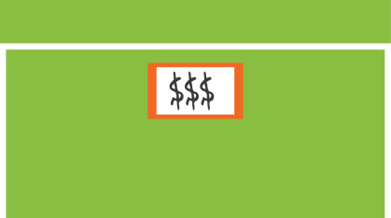
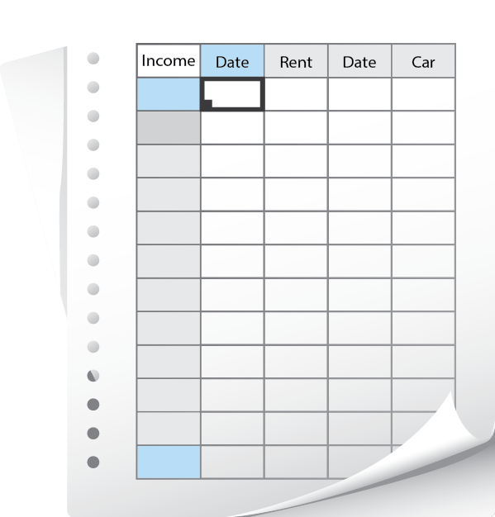
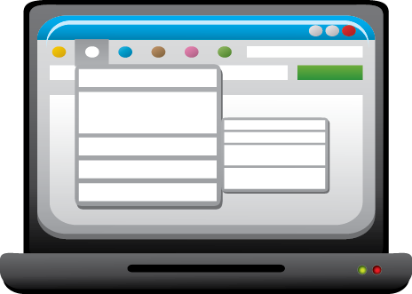
HERRAMIENTAS PARA PLANIFICAR GASTOS/AHORROS
SISTEMA DE GASTOS EN SOBRE
SISTEMA PRESUPUESTOS
EN CAJA
SISTEMA DE PLANILLA POR COMPUTADORA
16
Notes:
Herramientas para Planificar Gastos/Ahorros
Diga: En adición al esquema de pagos mensuales, hay otros instrumentos de planificación de gastos que pueden usar para ayudar a construir y administrar su flujo de efectivo, incluyendo sobres, una caja de presupuesto o planilla de computadora.
Sistema de Gastos en Sobre
Esta herramienta es útil si usted paga sus cuentas en efectivo cada mes.
Prepare un sobre para cada categoría de gasto (ej., renta, gasolina, comida).
Etiquete el sobre con el nombre de la categoría, monto y fecha de vencimiento.
Divida el ingreso que recibe en los montos que cubran los gastos listados en el sobre.
Pague sus cuentas de inmediato así usted no se verá tentado a gastar el dinero en otra cosa.
Sistema de Presupuestos en Caja
La caja de presupuestos es una pequeña caja con divisorios para cada mes, y un divisorio para cada día del mes.
Cuando reciba una factura, vea la fecha de vencimiento y póngala detrás del divisorio que representa la fecha de vencimiento de la factura.
Cuando reciba ingresos, pague sus cuentas de inmediato, así no se verá tentado a gastar el dinero en otra cosa.
<continua en la próxima página>
16

Slide 17
DIAPOSITIVA OCULTA:
Herramientas para Planificar Gastos/Ahorros, continuación
17
Notes:
Herramientas para Planificar Gastos/Ahorros (continuación)
Diga:
Sistema de Planilla por Computadora
Si usted tiene acceso a una computadora personal en casa, puede crear su propia planilla con columnas para su ingreso, fecha en que se recibe, gastos, sus fechas de vencimientos, y la fecha en que usted paga la cuenta. Incluya espacio bajo las columnas de ingreso y de gastos para totalizarlos. Use la función de ayuda del software de su planilla para tener instrucciones, si fuera necesario.
Programas de finanzas personales siempre están disponibles.
Utilizar una computadora para administrar sus finanzas es relativamente simple. Actualizar la información es rápido y fácil. Es importante ingresar las transacciones con frecuencia para realmente entender su posición financiera.
Pregunte: Estas son algunas formas de planificar sus gastos mensuales. ¿Cuál de ellas les parece más adecuadas para usted, y porqué?
Acepte todas las respuestas como correctas. Promueva la conversación y el compartir ideas y experiencias.
<haga clic en la siguiente diapositiva>
17

Slide 18


Sepa Dónde Está
Mantenga registros exactos
Organice sus archivos para que le sea fácil encontrar la información importante
Envíe cheques por correo para pagar sus cuentas al menos una semana antes del vencimiento
Mantenga sus registros de impuestos por al menos tres años
Mantenga registros en un lugar seguro de su casa o en una caja fuerte
18
Notes:
Mantenga Registros Exactos
Diga: Este consejo puede que sea obvio, pero es muy importante. La implementación exitosa de un presupuesto, se logra si usted mantiene registros exactos.
Aquí hay algunos consejos para llevar los libros con registros exactos.
Organice sus archivos para que le sea fácil encontrar la información de sus ganancias y de sus gastos y para actualizar información financiera.
Envíe los cheques de pagos por correo (si corresponde) al menos una semana antes del vencimiento para evitar cargos por pargo tardío. O también, por conveniencia y seguridad, ahora puede pagar muchas cuentas por internet.
Mantenga sus registros de impuestos por al menos tres años.
Mantenga registros importantes en un lugar seguro de su casa o en una caja fuerte.
Pregunte: ¿Cuáles son algunos otros beneficios de mantener registros exactos?
Analice asegurándose de que se mencionen los siguientes puntos:
Facilidad de responder si nos hicieran una pregunta sobre un pago.
Tranquilidad, no tiene que preocuparse de olvidos o de que las cosas no estén en su lugar.
Puede comparar resúmenes anteriores para ubicar discrepancias, explicar inesperados aumentos en facturas y demás.
<haga clic en la siguiente diapositiva>
18

Slide 19

“Oh-oh. ¿Qué debo hacer cuando tengo más gastos que ingresos?”
19
Notes:
Más gastos que ingresos
Diga: Ahora que hemos conversado de las mejores prácticas para seguir los gastos y crear un plan de gastos y de ahorros realista, hablemos de qué hacer cuando tenemos más dinero saliendo que entrando cada mes.
Si su presupuesto de gastos diario o mensual revelan que usted tiene más gastos que ingresos, hay maneras de revertirlo. Pero recuerde, todos tenemos diferentes prioridades. Usted debe tomar las decisiones que sean correctas para usted.
Pregunte: ¿Cuáles son los pagos que una persona tiene que efectuar primero si no tuviera dinero para todas sus facturas?
Analice los puntos siguientes como parte de la conversación:
Normalmente es importante pagar sus gastos de vivienda imprescindibles primero: alquiler o hipoteca, servicios y comida. Usted siempre quiere conservar su techo, tener agua, electricidad, y comida en la mesa. Estas son necesidades básicas. Por lo tanto, usted tendrá que pagar su alquiler o hipoteca antes que otras cuentas, como las de teléfono o tarjetas de crédito, para evitar el embargo de su casa o el desalojo.
<continua en la próxima página>
19

Slide 20
DIAPOSITIVA OCULTA:
Más Gastos Que Ingresos, continuación
20
Notes:
Más Gastos Que Ingresos (continuación)
Muchas empresas de servicios públicos (ej.: teléfono, eléctricas y compañías de gas) tienen programas para reducir su factura, si usted califica. Si usted cree que necesita asistencia, llame a su empresa de servicios para ver qué programas ofrecen.
Usted podría también recibir asistencia de agencias y organizaciones locales, estatales y federales. Otra buena opción a considerar para su presupuesto es la facturación promedio mensual donde paga el mismo monto cada mes basado en sus facturas de servicios del año pasado. SI bien esto no le ahorra dinero, pagar un monto establecido le ayuda a planificar los pagos de facturas de servicios.
Si sus gastos exceden su ingreso o si usted quisiera ahorrar para una compra mayor como una casa, auto, educación o vacaciones, entonces usted probablemente querrá aumentar su ingreso y reducir sus gastos.
<haga clic en la siguiente diapositiva>
20

Slide 21



“¿Qué puedo hacer para aumentar mis ingresos?”
“¿Qué puedo hacer para disminuir mis gastos?”
21
Notes:
Cómo Aumentar Sus Ingresos y Disminuir Sus Gastos
Haga referencia al folleto: Maneje su Dinero: Aumente su Ingreso y Disminuya sus Gastos
Pregunte: ¿Cuáles son algunas maneras en las que puede aumentar sus ingresos? Mientras ofrezcan ideas, anoten ideas en la parte superior de sus folletos para que cuando se vayan se lleven una lista de ideas específicas que les gusten. ¡Luego pueden comenzar a probarlas!
Analice asegurándose de que se mencionen las siguientes ideas mientras acepta y alienta la participación de su audiencia:
Conseguir un segundo trabajo
Hacer que un hobby trabaje para usted: cocinar, organizar, arreglar casas, jardinería, fotografía, planificación de eventos
Enseñe como tutor o sea Consultante
Venda por eBay
Cuide niños
Venta de garaje
<continúa en la página siguiente>
21

Slide 22
DIAPOSITIVA OCULTA:
Folleto: Aumente Sus Ingresos y
Disminuya Sus Gastos, continuación
22
Notes:
Cómo Aumentar Sus Ingresos y Disminuir Sus Gastos, continuación
Pregunte: Ahora, para la mitad inferior del folleto. Disminuir sus gastos aumenta su flujo de dinero. ¿Cuáles son algunas de las maneras de recortar sus gastos? De nuevo, anoten las ideas que les gusten aunque sean de sentido común. A veces, ¡la idea más simple es la mejor idea!
Analice:
Si usted lleva dinero en efectivo, sólo lleve pocas cantidades
Use depósito directo para que su dinero vaya directamente dentro de su cuenta de banco
Controle o limite el uso de sus tarjetas de crédito
Escriba sus metas de ahorros y refiérase a ellas frecuentemente como recordatorio
Compre sólo lo que necesita y use una lista de compras para prevenir compras impulsivas
Use cupones
Llévese su almuerzo al trabajo en vez de salir a comer afuera
Compare antes de comprar para conseguir las mejores ofertas en compras costosas como las de un auto y electrodomésticos
Pague sus cuentas a tiempo para evitar cargos por pago tardío, cargos por extra financiación, que le corten los servicios públicos, desalojo, recuperación y los costos de tener un puntaje de crédito malo
Revise sus retenciones de impuestos con su empleador. Por ejemplo, puede reclamar ser dependiente si usted está casado.
<haga clic en la siguiente diapositiva>
22

Slide 23




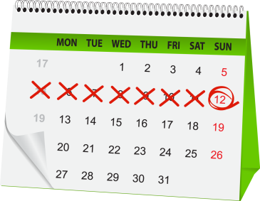
SUELDO
ESTIRANDO SU
REGLA DE UNA SEMANA
DESTRUCTORES DE PRESUPUESTOS
ENCUENTRE COSAS GRATIS
RENTE
23
Notes:
Estirando Su sueldo, (continuación)
Nota para el Coordinador: Use los puntos debajo para conversar sobre cómo aplicar una manera más creativa de estirar su dinero.
Analice los puntos asegurándose de que se mencione lo siguiente:
Estiramiento 1: La regla de una semana. Cuando el dinero no le sobre, aguante sus compras que no sean necesarias por siete días. Después de haber esperado este período, puede que vea que perdió el interés en estas compras.
Estiramiento 2: Destructores de presupuestos. La mayoría de nosotros tiene ciertas debilidades con las compras impulsivas. Dese cuenta de cuál es su mayor compra impulsiva y asegúrese de pensar si es una necesidad o un deseo antes de comprarlo.
Estiramiento 3: Encuentre cosas gratis. En vez de encontrar a sus amigos en un café, restaurant o centro comercial, sugiera que se encuentren para caminar o para ir a un concierto o evento gratuito. Con creatividad es fácil mantener su vida social, sin gastar dinero.
Estiramiento 4: Rente. ¿Sabía que puede rentar todo desde carteras a herramientas usando servicios de minoristas locales o avisos por internet? Si está pensando en comprar algo que sólo necesita por un corto tiempo, esta puede ser una gran manera de ahorrar dinero – ¡y reducir el desorden en su casa al mismo tiempo!
<haga clic en la siguiente diapositiva>
23

Slide 24

Disminuya Sus Gastos
Buscando Gangas
Compare por internet antes de comprar
Fíjese en la calidad vs. el precio
Espere las ofertas
Pregunte si existe un mejor precio en compras grandes
Aproveche los descuentos en grupo
Estire sus ahorros
Busque ofertas de prueba
Considere comercios al por mayor
24
Notes:
Buscando Gangas
Diga: Aquí tiene un par de consejos para disminuir sus gastos buscando gangas. Puede ahorrarle mucho dinero y ser muy divertido. Tenga en mente que una gran ganga que sea un deseo que no pueda pagar puede que no sea una ganga al final. Escriban ideas en sus folletos.
Compare por internet antes de comprar. Use sitios web como Bizrate.com, Pricegrabber.com, Shopzilla.com y Smarter.com para buscar los mejores precios que ofrezcan los minoristas.
Fíjese en la calidad vs. el precio. A veces un artículo de alta calidad, más caro puede ser más valioso que uno más barato. Por ejemplo, zapatos de buena calidad que le durarán dos o tres temporadas pueden ser mejores que un par barato que tendrá que reemplazar el año entrante.
Espere para las ofertas. Para saber de las ofertas de minoristas por adelantado, muchas veces puede suscribirse en sus sitios web para recibir ofertas por correo electrónico o pregúntele al personal cuando compra. Blogs como The Budget Fashionista pueden ofrecerle buenos consejos. Para encontrar gangas en su supermercado por adelantado, suscríbase TheGroceryGame.com, un servicio que le alerta cuando hay rebajas de precio en sus artículos favoritos. Sea lo que sea que quiera comprar no se deje engañar por grandes descuentos para comprar cosas que no necesita o que no puede pagar.
Pregunte si existe un mejor precio en compras grandes. Si está comprando un electrodoméstico, siempre pregunte si el minorista ofrece especiales que no promocionó. También pregunte si copiarían el precio de sus competidores.
<continúa en la página siguiente>
24

Slide 25
DIAPOSITIVA OCULTA:
Buscando Gangas, continuación
25
Notes:
Buscando Gangas (continuación)
Aproveche los descuentos en grupo.
Cuando se inscriba en nuevas organizaciones como grupos profesionales y sin fines de lucro, fíjese en los beneficios ofrecidos a los miembros y/o en los descuentos para grupos en compras o tickets para eventos. Usted no necesita ser necesariamente parte de un grupo muy grande para obtener descuentos. Por ejemplo, si está buscando inscribir a sus hijos en una actividad como clases de música, pregunte si tiene algún tipo de descuento familiar para los eventos en el lugar.
Busque cupones por internet.
Antes de comprar algo por internet, haga una búsqueda en Google para saber si hay algún cupón disponible para compras con ese minorista. Muchas empresas le darán un descuento o envío gratuito si usa los códigos cuando su compra llega a cierto monto. Usted también puede ahorrar usando una tarjeta de débito o crédito que le de dinero en efectivo por sus compras.
Busque ofertas de prueba.
Estas ofertas, en las cuales los fabricantes venden muestras directamente para el público, son especialmente populares en grandes ciudades. Puede buscar en Google el término “sample sales” para poner su nombre en las listas de correo electrónico y beneficiarse. Eso sí, tendrá que hacer largas colas para entrar en los probadores y probablemente comprar sin pólizas de retorno, pero las ofertas son buenísimas.
Considere comercios al por mayor.
Han estado apareciendo por todas partes—en suburbios, especialmente—y muchas veces ofrecen ropa con estilo y otros bienes a una fracción del precio que cargan las tiendas de marca.
<haga clic en la siguiente diapositiva>
25

Slide 26
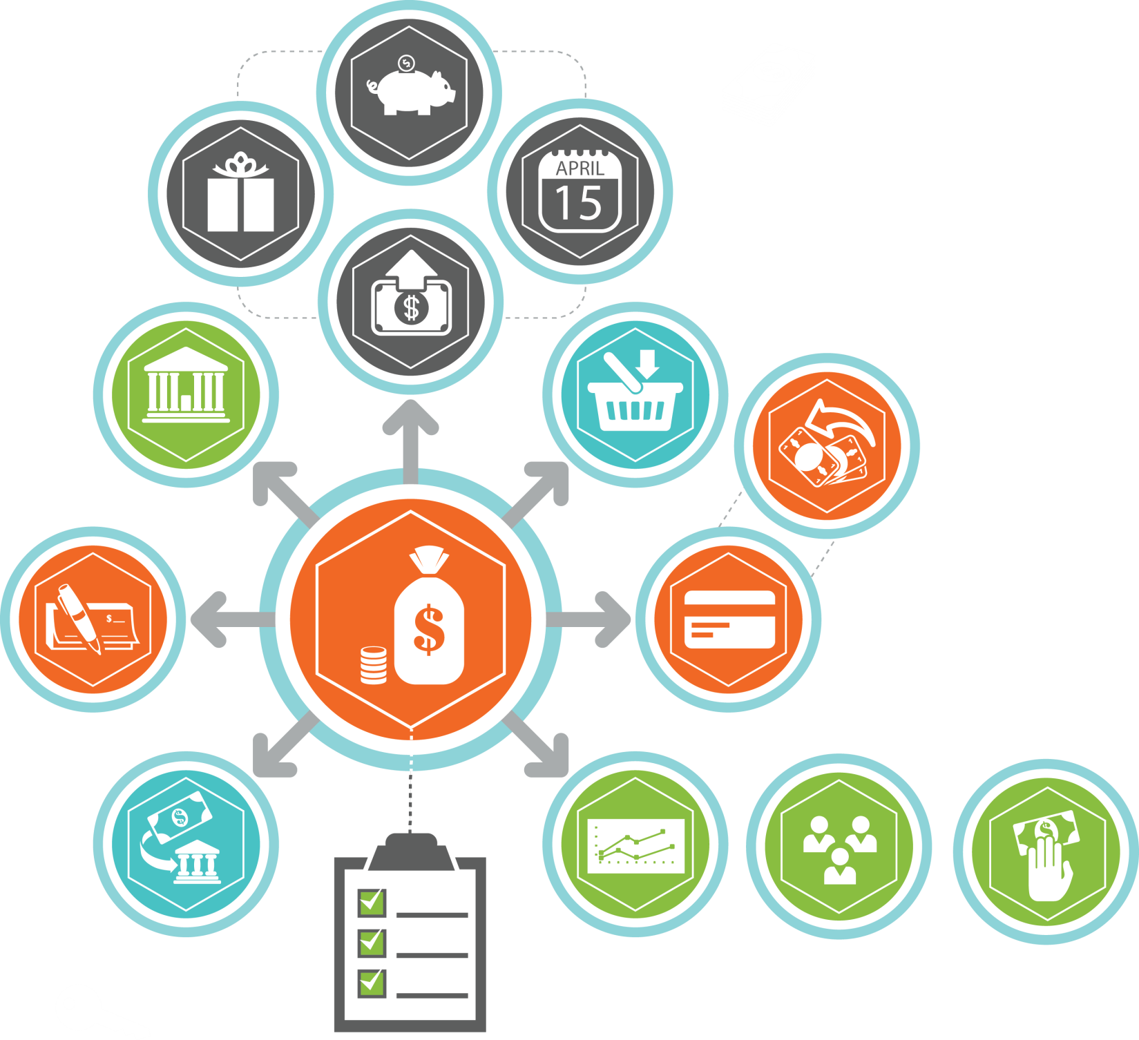

GUARDE SU CAMBIO
ALIMENTE SUS AHORROS
AHORRE SUS REGALOS EN EFECTIVO
AHORRE EL REEMBOLSO DE SUS IMPUESTOS
AHORRE SU BONIFICACIÓN
USE UN BANCO
CONTINÚE HACIENDO
SUS PAGOS MENSUALES
3-6
MESES DE AHORRO DE EFECTIVO
EVITE
DEUDAS
PAGUE SUS TARJETAS DE CRÉDITO Y PRÉSTAMOS
PAGUE CUENTAS
A TIEMPO
USE DEPÓSITO DIRECTO
REINVIERTA DIVIDENDOS
ÚNASE A UN CLUB DE INVERSIÓN
SIEMPRE ACEPTE DINERO GRATIS
26
Notes:
Maneras de Ahorrar: Ahorre Dinero y Alimente Sus Ahorros
Diga: Estas son otras formas de disminuir gastos ¡y enviar ese dinero extra a sus ahorros! Memphis Light Gas and Water ofrece estas sugerencias como formas fáciles de reducir el consumo de energía y ahorrar dinero. Siga tomando nota en su folleto para no olvidarse de estas ideas cuando se vaya.
Utilice la configuración del termostato de bajo consumo
Reduzca la temperatura del calentador de agua a 120 grados
Aísle el calentador de agua
Controle el flujo de agua con un cabezal de ducha y retrete de bajo flujo
Lave la ropa con agua fría, séquela al sol
Tape las fugas de aire e instale ventanas contra tormentas
Cambie los filtros de la caldera mensualmente
Ajuste el refrigerador a 38-40 grados y 0 en el congelador.
Existen artículos disponibles en Regions.com que cubren maneras de recortar su cuenta de supermercado, consejos para ahorrar dinero para cada mes del año y mucho más. Para leer estos y otros artículos interesantes simplemente diríjase a www.regions.com y seleccione la pestaña de Asesoría en la página principal.
¿Sabían que si guardan $125 por mes, en 10 años tendrán $ 15,000? ¡Más intereses! Para muchas personas cortar $125 de su presupuesto mensual suena desalentador. He aquí algunas maneras de cambiar sus hábitos mientras crea un hábito ahorrativo.
<continúa en la pagina siguiente>
26

Slide 27
DIAPOSITIVA OCULTA:
Alimente Sus Ahorros, continuación
27
Notes:
Alimente sus Ahorros (continuación)
Compare Antes de Comprar Existen formas anticuadas como recortar cupones y visitar varias tiendas para asegurarse de obtener las mejores ofertas. Y nuevas maneras como Google Shopper y Amazon Mobile que le permiten comparar el precio de un artículo a través de diferentes distribuidores. Y debido que a muchos distribuidores ofrecen garantías de ajuste de precio, es posible que ni siquiera tenga que ir a la tienda que anuncie el precio más bajo.
Usar la Biblioteca para Libros y Videos Pedir libros de la biblioteca siempre ha sido una mejor manera de ahorrar dinero que comprarlos en la librería. Ahora, muchas de las bibliotecas poseen libros y películas digitales, que usted puede pedir en vez de comprarlos.
Prepare su café en casa Según una encuesta reciente presentada por Good Morning America, el trabajador americano promedio gasta alrededor de ¡$1,100 al año en café! Tomar café en casa - aunque no sea gratis - podría hacer una gran diferencia en términos de sus ahorros anuales.
“Vacaciones Cerca“ Según la encuesta anual de las vacaciones de verano por la AAA, las vacaciones promedio de Norteamérica pueden llegar fácilmente a los $1,000 por día. Es fácil ver por qué el concepto de no viajar lejos - visitando un hotel o destino local- es una forma popular de tomar un descanso sin gastar tanto dinero.
Plante un jardín Aproveche la tendencia de productos locales/orgánicos y plante un jardín abundante en su patio, por una fracción del costo.
<haga clic en la siguiente diapositiva>
27

Slide 28

Estrategia Financiera
Liquide sus préstamos
Primero, pague el préstamo con la mayor tasa de interés para poder ahorrar en los pagos de interés.
Hable con sus acreedores.
Consiga asesoramiento sobre su crédito.
28
Notes:
Liquide Sus Préstamos
Diga: Si puede pagar sus gastos mensuales de vivienda pero está teniendo problemas pagando todos sus préstamos, considere:
Pagar el préstamo con el interés más alto primero para ahorrar con sus pagos de interés.
Hablar con sus acreedores. Su acreedor puede querer reducir sus pagos o cambiar los términos para acomodarse a su situación. Algunos acreedores pueden ofrecerle extensiones, aceptar pagos menores por más tiempo, o aceptar pagos parciales.
Obtener consejería de crédito. Si no tiene la disciplina para crear un plan de gastos con el que pueda trabajar y aferrarse a él, no puede hacer un plan para pagarlo con sus acreedores o no pueda controlar sus cuentas que se apilan, le recomiendo que contacte a una organización consejera de crédito respetable. Muchas organizaciones consejeras de crédito son sin fines de lucro y trabajan con usted para resolver sus problemas financieros.
<haga clic en la siguiente diapositiva>
28

Slide 29
FELICITACIONES
Hoy, se irá con:
Los pasos para establecer metas financieras
Hoja de trabajo para controlar sus hábitos de gastos
Hoja de trabajo para ahorrar y un plan de gastos para estimar ingresos y expensas
Ideas de herramientas para ayudarle a manejar su flujo de dinero
Maneras de aumentar y disminuir sus gastos
Gracias.
29
Notes:
Felicitaciones
Diga: Anímese a soñar cuando establezca sus metas financieras a corto y largo plazo. Use su imaginación porque puede cambiar su futuro aunque haya cometido errores en el pasado. Visualizar nuevas metas es el primer paso para realizarlas. Su lista no debe estar grabada en piedra, sino que es una lista que podrá modificar y actualizar según convenga.
Gracias por participar en este seminario de Fundamentos Financieros de Regions sobre cómo Manejar Su Dinero.
[Inserte información y una invitación que sea específica a Regions en el momento. Recuerde que el tono y modo debería ser de consulta y amistoso. Asegúrese de mencionar su información de contacto en los folletos que se llevarán, e invítelos a contactarlo en el futuro.]
Pregunte: ¿Qué preguntas tienen sobre pagarse a sí mismos primero, deseos vs. necesidades o ahorros?
Responda todas las preguntas lo más que pueda.
Diga: Aquí formalmente termina nuestra presentación. Si tienen algo específico o confidencial, por favor quédense después de la reunión o pónganse en contacto conmigo a través del número de teléfono en sus folletos.
29

